Slide 1

补充内容

Slide 2
3.8 文法的化简和改造
  无用符号和无用产生式的消除
  ε-产生式的消除
  单产生式的消除

Slide 3
ε-产生式的消除
ε-产生式指产生式右部为一空符号串ε的产生式
如果一个语言L(G)中不含有空符号串ε，则可消除G中的全部ε-产生式；
如果当ε∈L(G)时，则G中的ε-产生式肯定不能全部消除

Slide 4
为了判断一个语言L(G)中是否含有ε，同时也为了构造消除ε-产生式的需要，我们首先给出一个算法，此算法能找出G中能推导出ε的全部非终结符号，即找出所有满足 的非终结符号A。

Slide 5
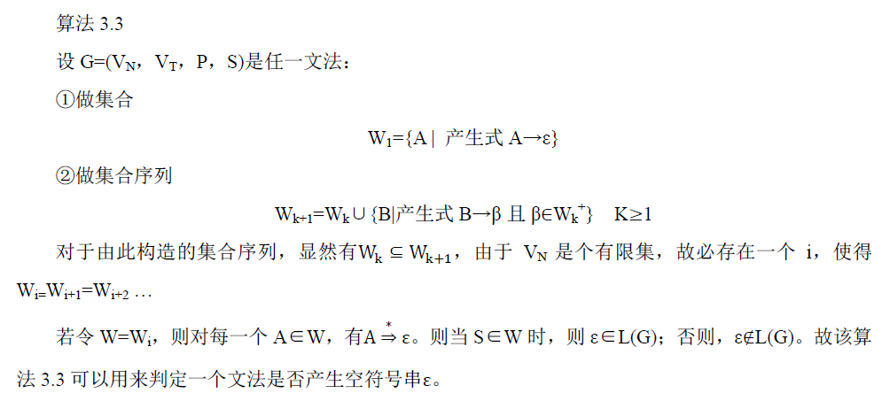
Notes:
可以用来判定一个文法是否产生空符号串

Slide 6
举例
设有文法G=（{S，A，B，C}，{a,b,c}，P，S），其中P由如下产生式组成
S→aA A→BC B→bB
C→cC B→ε C→ε
请判断该文法是否产生空符号串。
Notes:
W1={B，C} W2={ A,B,C }
W={A,B,C}

Slide 7
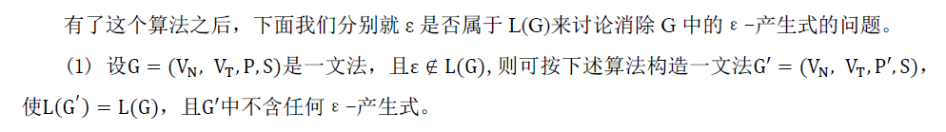
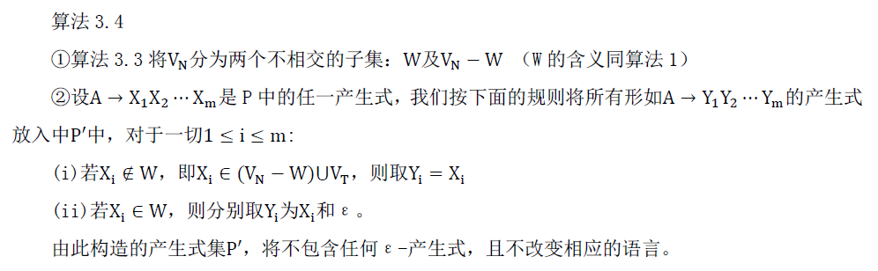

Slide 8
举例
设有文法G=（{S，A，B，C}，{a,b,c}，P，S），其中P由如下产生式组成
S→aA A→BC B→bB
C→cC B→ε C→ε
消除该文法的ε-产生式

Slide 9
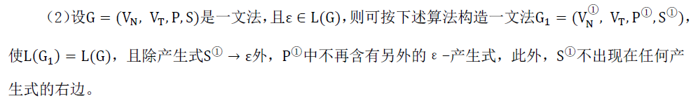
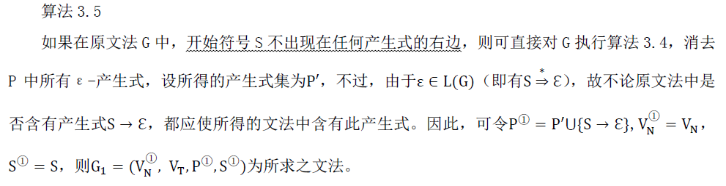

Slide 10
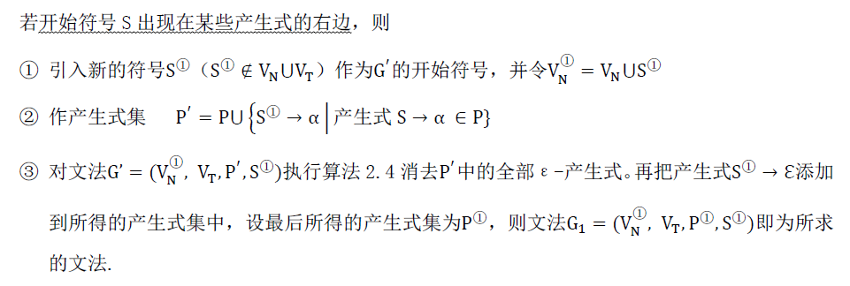

Slide 11
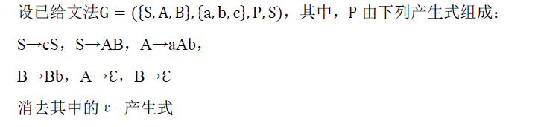
举例
Notes:
引入新的符号S①；做产生式集 P′=P⋃{S①→cS ，S①→AB}
利用算法2消去P′中的ε-产生式， W={S,A,B}
并加入产生式S①→ℇ，则所得的产生式集P①由如下的产生式组成：
S①→cS， S①→c，S①→AB，S①→A，S①→B， S①→ℇ， S→cS，S→c，S→AB，S→A，S→B，A→aAb， A→ab，B→Bb，B→b

Slide 12
本章小结
文法 BNF范式
文法的类型
推导 规约
文法的化简

